Slide 1
INTERNET DE LAS COSAS
MONITOREO Y VISUALIZACIÓN DE TEMPERATURA
FLORES COLLÍ FRANCISCO EDUARDO
Hernández Trejo Abraham
Martín Peralta Carlos
Melchor Zetina Johan

Slide 2
1
INTRODUCCIÓN
ESTE PROYECTO SE CENTRA EN LA RECOPILACIÓN Y VISUALIZACIÓN DE DATOS DE TEMPERATURA UTILIZANDO UN DISPOSITIVO IOT EQUIPADO CON UN SENSOR DE TEMPERATURA Y LA PLATAFORMA THINGSPEAK PARA EL ALMACENAMIENTO EN LA NUBE. EL OBJETIVO ES PROPORCIONAR UNA SOLUCIÓN PRÁCTICA PARA MONITOREAR Y ANALIZAR LAS VARIACIONES DE TEMPERATURA EN UN ENTORNO ESPECÍFICO A LO LARGO DEL TIEMPO.

Slide 3
2
INSTRUCCIÓNES - DISPOSITIVO
CONEXIÓN DE HARDWARE:
CONECTA EL SENSOR DE TEMPERATURA (DHT11) A TU PLACA DE DESARROLLO COMPATIBLE CON ARDUINO.
ASEGÚRATE DE TENER UNA CONEXIÓN ESTABLE A UNA RED WI-FI.
CONFIGURACIÓN DEL CÓDIGO:
ABRE EL IDE DE ARDUINO Y CREA UN NUEVO SKETCH.
COPIA Y PEGA EL CÓDIGO PROPORCIONADO EN EL SKETCH (SKETCH_FEB26A.INO).
REEMPLAZA LAS VARIABLES SSID, PASSWORD, Y THINGSPEAKAPIKEY CON LOS CORRESPONDIENTES A TU RED WI-FI Y TU CUENTA DE THINGSPEAK.
SUBE EL SKETCH A TU DISPOSITIVO IOT.

Slide 4
3
INSTRUCCIÓNES - matlab
1.- CONFIGURACIÓN INICIAL:
Asegúrate de tener MATLAB instalado en tu computadora.
Abre MATLAB.
2.- Código MATLAB:
Copia y pega el código MATLAB proporcionado en un nuevo script de MATLAB.
3.- Configuración del Canal ThingSpeak:
Abre un navegador web y ve a ThingSpeak.
Crea un nuevo canal y asigna un nombre significativo.
Define un campo para la temperatura y guarda los cambios.
Anota el ID del canal y la clave API de lectura.

Slide 5
4
INSTRUCCIÓNES - matlab
4.- ACTUALIZACIÓN DEL CÓDIGO MATLAB:
Reemplaza readChannelID con el ID de tu canal de ThingSpeak.
Reemplaza readAPIKey con tu clave API de lectura.
5.- Ejecución del Script MATLAB:
Ejecuta el script MATLAB.
Verifica que MATLAB pueda acceder a Internet y a ThingSpeak.
Deberías obtener datos de temperatura para los tres días especificados.
6.- Visualización de Datos:
Después de ejecutar el script, deberías ver un gráfico que muestra la comparación de temperaturas durante los tres días especificados.
El eje X representa el tiempo en minutos y el eje Y representa la temperatura en grados Fahrenheit.

Slide 6
ASEGÚRATE DE QUE EL DISPOSITIVO IOT ESTÉ ACTIVO Y ENVIANDO DATOS A THINGSPEAK CORRECTAMENTE ANTES DE EJECUTAR EL SCRIPT DE MATLAB.
VERIFICA QUE LA PLACA DE DESARROLLO UTILIZADA PARA EL DISPOSITIVO IOT SEA COMPATIBLE CON LAS LIBRERÍAS Y EL CÓDIGO PROPORCIONADOS.
AJUSTA LOS INTERVALOS DE TIEMPO Y OTRAS CONFIGURACIONES SEGÚN SEA NECESARIO PARA ADAPTARSE A TUS REQUERIMIENTOS ESPECÍFICOS.
CONSIDERACIONES

Slide 7
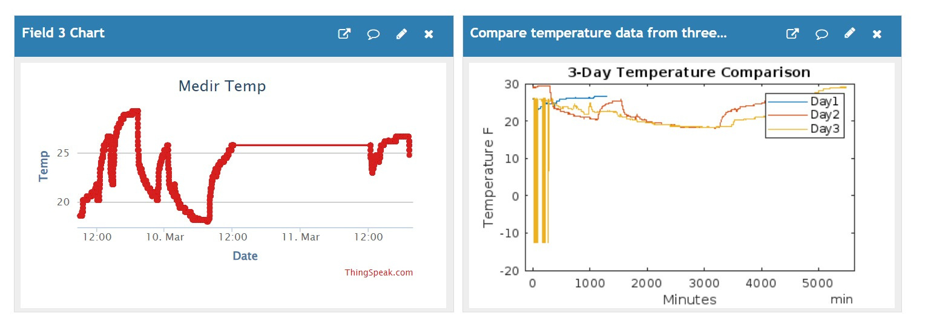
RESULTADOS

